Slide 1
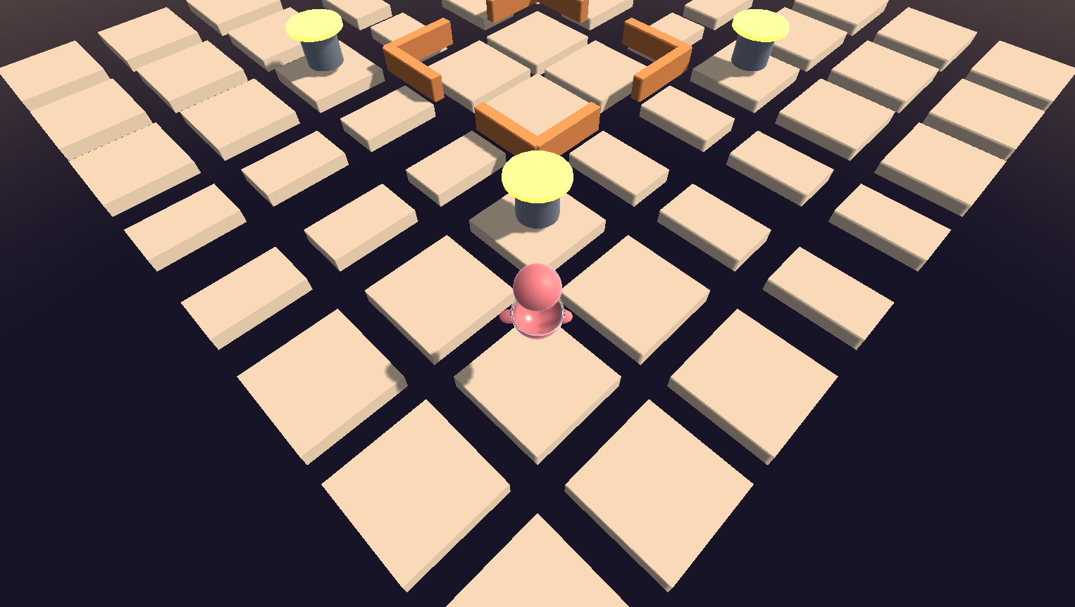
ChaosDraftParty
進捗報告
2026年6月9日
島田泰成

Slide 2
TODAY'S CLAIM
M2 の足回りを締め、M3 の遊び検証へ進める状態にした
プレイ体感
縮む島
足・顔・移動・カメラの違和感を実測ベースで修正。酔いやすい camera 演出は撤退。
平面 8x8 から、四隅・橋・中央圧力・復帰 launcher の構造へ再設計。
見た目とVFX
品質管理
砂埃、警告、fade、launcher、sky/post を Unity 臭が出にくい方向へ更新。
AI review loop と Codex handoff を導入。誤診の原因を RULES / docs に残した。
今日の報告では、実装量よりも「遊べる理由」と「直した理由」が伝わる構成にする。
2

Slide 3
TIMELINE
5月後半は “見た目・操作・縮む島” の土台作りに集中した
5/22
5/23
5/24
5/25
6/02
6/09
Foot v3e
Camera / Dust
Controls
Shrinking Island
VFX handoff
Report
LateUpdate world clamp で足めり込みを動的解決
ダッシュ揺れ真因を特定、砂埃を Kenney puff ベースへ
Always Run + Walk modifier、半自動カメラ、カメラ reset
四隅・橋・中央・復帰 launcher の遊び構造へ再設計
BouncePad / Tile warning / dissolve の実装引継ぎ
今日の発表用にストーリー化、写真差し替え枠を確定
学び: 視覚・カメラ・VFX は “軽く足す” ほど危ない。AAA 事例調査と実測を先に置く。
3

Slide 4
SHRINKING ISLAND
縮む島は、ただ逃げる床から “衝突が起きるコース” へ変えた
• 四隅の島: 序盤の安全地帯
• 細い橋: 交差・body block・dash 判断
• 中央 2x2: 終盤の衝突圧力
• 復帰 launcher: 落下後も中心へ戻る導線
• 低い blocker: 押し合いと回り込みを発生
差し替え候補: 2人Play中
4

Slide 5
GAMEPLAY DESIGN
安全へ走るほど、他プレイヤーとぶつかる設計に寄せた
1
Corner Islands
2
Risk Bridges
3
Final Center
4
Recovery
まず安全に動ける
ただし早く消える
→
最短ルートだが狭い
接触・押し出しが起きる
→
最後は逃げ場が小さい
中心 camping を防ぐ
→
launcher で復帰
また中央へ戻される
評価質問: 10秒以内に目的が伝わるか / 1ラウンドで事故が2回以上起きるか / KOが納得できるか
5

Slide 6

CHARACTER FEEL
EGGYBOT は足・表情・カメラの違和感を減らして、操作の土台を固めた
Foot v3e
固定 offset ではなく、毎フレ foot bottom を床で clamp。Animator 揺れに耐える。
Face
停止 / 歩き / ダッシュ / ジャンプで口を切替。移動状態が見た目で伝わる。
Camera
FOV punch と impulse は撤退。速度感は camera ではなく VFX + animation で出す。
Controls
Always Run + Walk modifier。通常移動の入力負荷を下げ、TPS 操作に寄せる。
6

Slide 7
QUALITY GATE
直した理由を docs / review に残し、同じ誤診を減らした
発見した罠
品質管理
• enabled=false でも public method 呼出は止まらない
• Cinemachine は edit-mode の Camera transform を上書きする
• Tile の MaterialPropertyBlock は reload 後に stale になり得る
• rounded mesh は低角度で side face が崩れる場合がある
• AI review loop: HIGH/MEDIUM を commit 前に潰す
• R1/R2: visual / camera / VFX は AAA deep dive 先行
• Codex handoff: Editor 作業と commit 判断を分離
• User Play test: 視覚・体感の最終判断を明確化
結果: 速く作るより、失敗の再発条件を潰す方針に切り替えた。
7

Slide 8

NEXT SPRINT
次は M3: スキル 3 種とドラフト UI を、縮む島の遊びに接続する
1
Skill 3 種
dash / jump_boost / pulse を ShrinkingIsland の接触・復帰・押し出しに接続
2
Draft UI
短時間で選べる見た目、2人以上で同じ進行が見える同期設計
3
Playtest
2人 ParrelSync で “事故が起きるか” と “納得できるKOか” を確認
Meshy beacon
検証中
写真差し替え優先
Play中の warning / 2人テスト / BouncePad 接触の3枚があると発表が強い。
8

